Slide 1
Бюджетное учреждение Омской области
"Комплексный центр социального обслуживания населения "Рябинушка" Центрального административного округа"
Юлия Александровна
Хохленко
социальный работник
окончила Омское педагогическое училище №1, 1999 год
курсы повышения квалификации по программе
"Основы психологии лиц старшего возраста и инвалидов", 2015 год
общий стаж работы – 21 год
стаж работы в социальной сфере – 16 лет

Slide 2
"Ближний круг: школа родственного ухода"
Целевая аудитория:
Количество лиц,
на которых была распространена практика в 2022 году –
212 человек
(на 22% больше периода 2021 года)
родственники
соседи
социальные работники
нуждающиеся в постороннем уходе
друзья

Slide 3
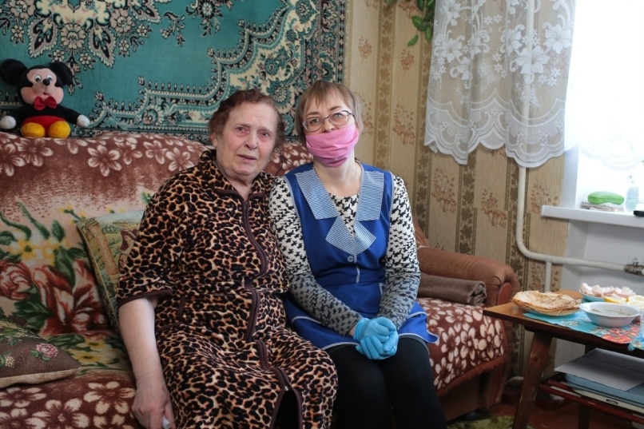
Цели практики:
Организация постороннего ухода за гражданами, нуждающимися в нем, в целях создания комфортных и безопасных условий проживания, сохранения (поддержания) самостоятельности, интеграции в общество
Обеспечение качества жизни граждан, нуждающихся в посторонней помощи; достижение ими оптимально возможного уровня жизни посредством обучения осуществляющих уход основным навыкам ухода и реабилитации
Предоставление гражданам, нуждающимся в постороннем уходе, права выбора формы социального обслуживания (на дому, в полустационарной форме социального обслуживания)

Slide 4
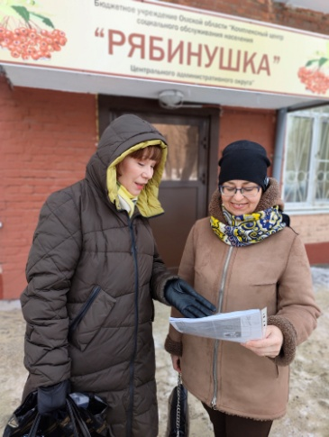
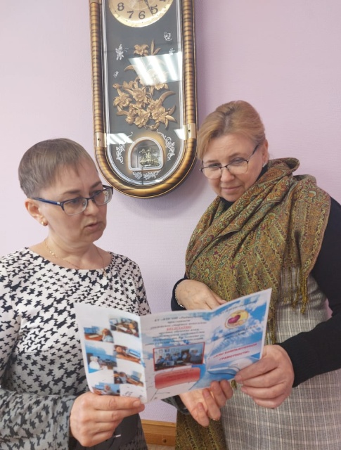
Задачи практики:
выявление граждан, нуждающихся в уходе
мотивация родственников, соседей и друзей к активному участию в уходе
поддержка, в том числе психологическая
обучение родственников и иных лиц
развитие и внедрение технологий социального обслуживания
межведомственное взаимодействие между учреждениями социального обслуживания, лечебно-профилактическими и иными учреждениями
повышение уровня профессиональной компетентности специалистов

Slide 5
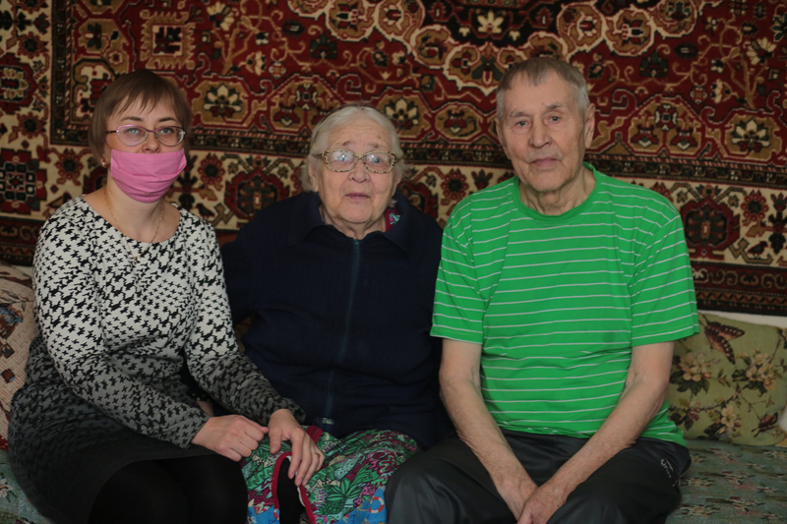
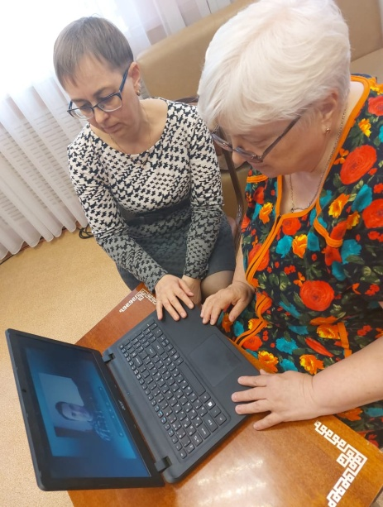
Количество участников практики
212 человек, из них:
72
граждане, нуждающиеся в посторонней помощи
56
родственники, друзья, соседи
84
социальные работники

Slide 6
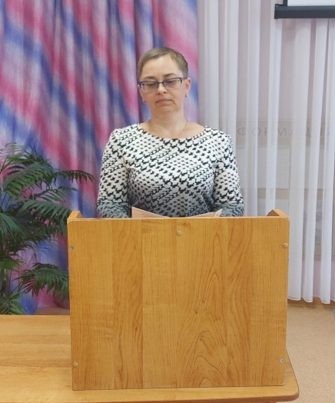
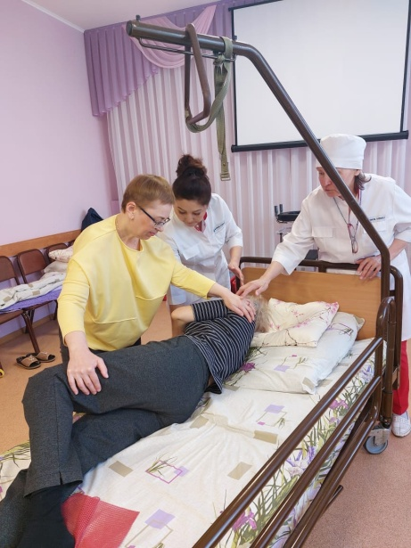
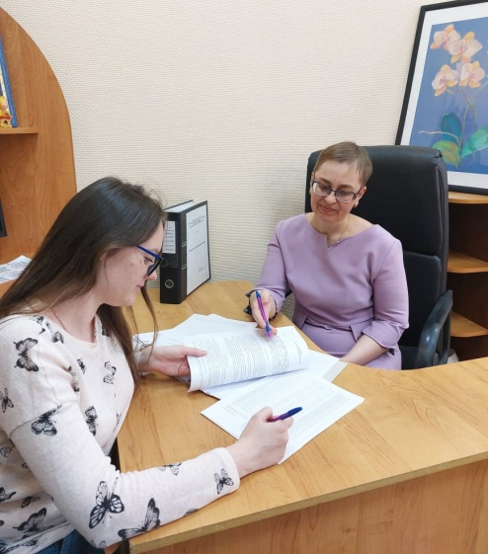
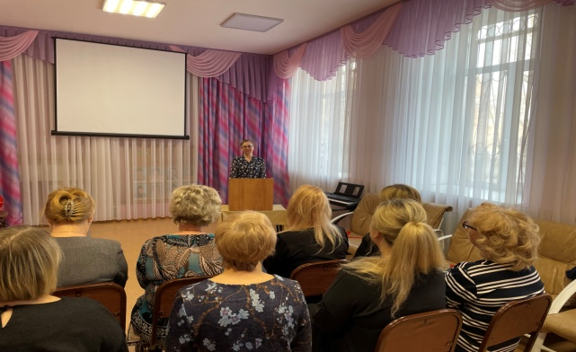
Обучение в Школе родственного ухода предусматривает:
занятия:
групповые
режимы обучения:
очный
формы:
лекции
семинары-практикумы
консультирование
подгрупповые
индивидуальные
выездной
дистанционный (заочно)
самообразование

Slide 7
Основные этапы внедрения практики
Этап внедрения
Внедрение социальной технологии в деятельность учреждения. Обучение специалистов, граждан, осуществляющих уход.
Подготовительный этап
Анализ нуждаемости в услугах Школы ухода на территории Центрального административного округа города Омска с помощью анкетирования и опроса населения
Подготовка нормативно-правовой базы и документации. (Положения, программы, локальные акты и другие документы, регламентирующие деятельность Школы)
Обобщающий этап
Обобщение реализации практики, изучение возможности масштабирования и тиражирования

Slide 8
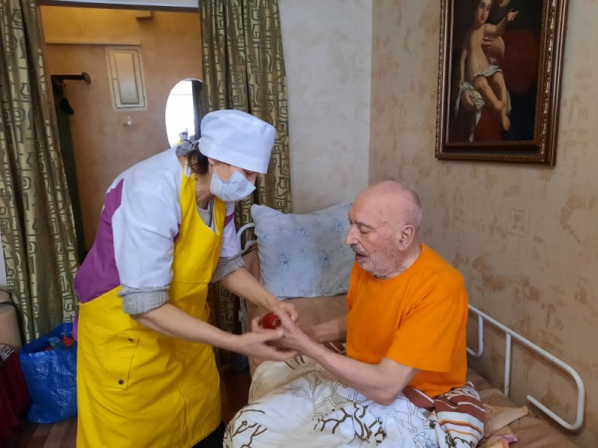
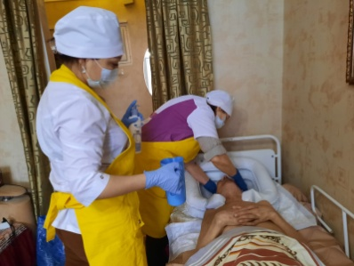
Кадровые ресурсы:
КОНСУЛЬТИРОВАНИЕ
(индивидуально на дому , в учреждении, в формате онлайн)
ИНФОРМИРОВАНИЕ
обеспечение информационным материалом (буклеты, памятки, брошюры и т.д.
ОБУЧЕНИЕ (проведение лекционных и практических занятий, приемов и способов ухода)
Заведующая отделением
Специалист по социальной работе
Социальные работники
Преподаватели иных организаций ("Каритас", "Обнимая небо" и других)

Slide 9
Обучено 56 граждан, осуществляющих уход на основе родственных связей, практическим навыкам ухода, основам реабилитации
На 22 % отмечено снижение потребности в услугах стационарных учреждений здравоохранения и социальной сферы
47% отмечено улучшение физиологических функций организма у пожилых людей и инвалидов
Результаты внедрения практики
У 100% граждан отмечено повышение уровня жизни
100% - удовлетворенность качеством проведенных реабилитационных мероприятий
100% - отмечена оптимизация процесса ухода и гармонизация психологического микроклимата в семье
Повышение профессионального уровня компетентности сотрудников

Slide 10
Влияние внедрения практики на повышение качества жизни получателей услуг
Улучшение коммуникативных функций и частичное восстановление навыков самообслуживания
Снижение выраженности стресса, психологической напряженности у родственников
Улучшение взаимодействия между членами семьи, за счет повышения уровня знаний психологических аспектов, общения с больным и престарелым человеком
Улучшение практических умений в обращении с маломобильными родственниками

Slide 11
Тиражирование опыта
Учреждение участвует в тиражировании практики Красноярского края "Школа ухода за гражданами пожилого возраста и инвалидами" через сетевую платформу "Смартека".
Учреждение участвует в длительном патронаже за больными, находящимися в маломобильном состоянии, по инновационной методике ухода, разработанной Религиозной организацией Католический центр «Каритас» в рамках реализации мероприятий проекта "Если в доме лежачий больной" с использованием гранта Президента Российской Федерации.

Slide 12
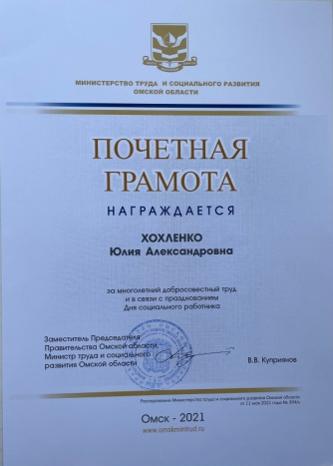
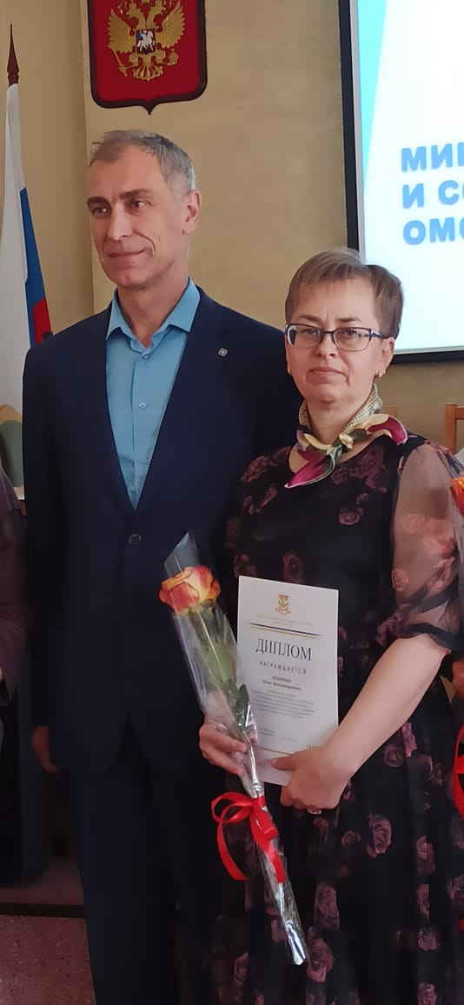
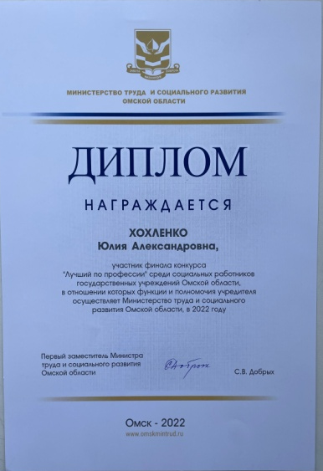
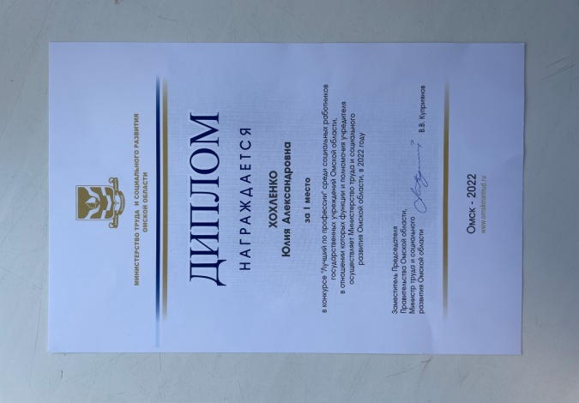
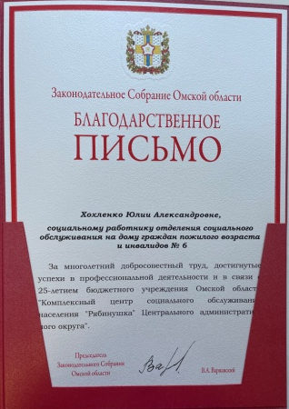
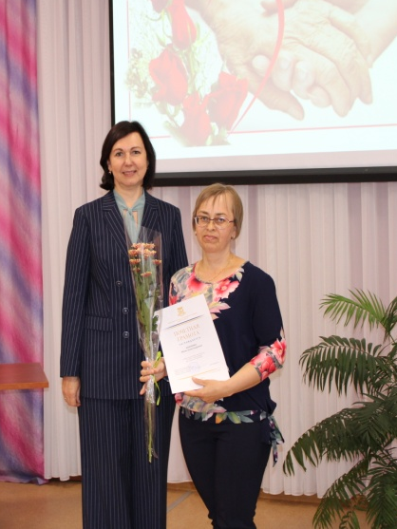
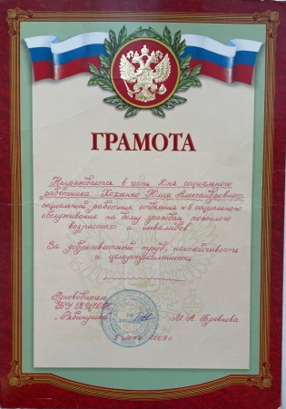
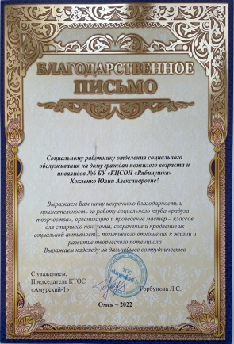
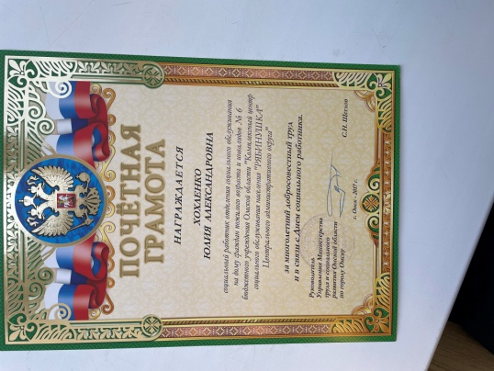
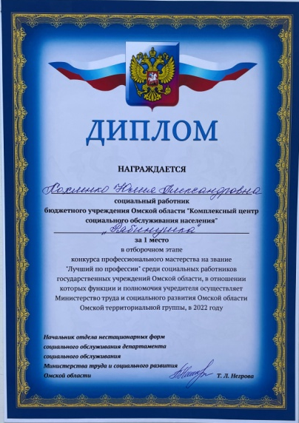
Результат моей работы

